Slide 1
第 5 章 数据库管理

Slide 2
本章内容
5.1 数据库管理概述
5.2 事务管理
5.3 并发控制
5.4 安全管理
5.5 数据库备份与恢复
5.6 PostgreSQL数据库管理项目实践

Slide 3
5.1 数据库管理概述

Slide 4
【本节学习目标】
理解数据库管理目标与任务
了解数据库管理内容
了解数据库DBMS功能结构
了解数据库DBMS系统结构
熟悉数据库管理工具

Slide 5
DBMS是介于用户和操作系统之间的一组软件，实现对共享数据的有效组织、管理和存取
DBMS的目标
用户界面友好---(1)可靠性 (2)易用性 (3)立即反馈 (4)多样性。
功能完备--主要功能:数据库定义、数据库数据存取、数据库运行管理、数据库组织和存储管理、数据库建立和维护等。
效率高--高的系统效率和高的用户生产率
结构清晰--层次分明， 向上与用户的接口，向下与操作系统及其他软、硬件资源的接口
开放性--符合标准和规范

Slide 6
DBMS和操作系统
DBMS是建立在操作系统之上的软件系统，是操作系统的用户。操作系统负责计算机系统的进程管理、作业管理、存储器管理、设备管理、文件管理等，DBMS对共享数据的组织、管理和存取离不开操作系统的支持。DBMS遇到创建和撤销进程、进程通信、读写磁盘、分配内存等要求时必须请求操作系统的服务。例如，DBMS读取数据库中记录时就要调用操作系统读取磁盘块的操作，操作系统从磁盘取来的是一个物理块，对物理块的解释通常由DBMS来完成。
不同操作系统提供了不同的服务方式。操作系统不同的服务方式，导致了DBMS在实现技术和实现方法上的诸多差异。
DBMS在操作系统上的运行方式，A：DBMS可以输单进程多线程、多进程结构， B:用户进程--DBMS进程， 1-1， 1-多， 多-多等结构

Slide 7
一、什么是数据库管理
数据库管理(Database Management)是指为保证数据库系统的正常运行和服务质量必须进行的系统管理工作。
二、为什么需要数据库管理
数据库系统随规模增大,系统会变得异常复杂
多用户数据库应用带来数据库访问复杂性
数据安全和数据隐私对机构和用户都非常重要
数据库系统随数据量增加和使用时间增长其性能会降低
系统遭遇意外事件，数据库损坏或数据丢失
Notes:
计算机又称电脑。任何计算机，不管它是什么类型，都是由程序指令控制机器操作，完成特定工作任务。

Slide 8
三、数据库管理目标
保障数据库系统正常稳定运行
充分发挥数据库系统的软硬件处理能力
确保数据库系统安全和用户数据隐私性
有效管理数据库用户及其角色权限
解决数据库系统性能优化、系统故障与数据损坏等问题
最大程度地发挥数据库对其所属机构的作用
Notes:
计算机又称电脑。任何计算机，不管它是什么类型，都是由程序指令控制机器操作，完成特定工作任务。

Slide 9
四、数据库管理内容
DBMS系统运行管理
数据库性能监控
数据库索引管理
数据库查询优化
数据库事务并发控制
数据库角色管理
数据库用户管理
数据库对象权限管理
数据安全管理
数据库备份
数据库恢复
。。。
Notes:
计算机又称电脑。任何计算机，不管它是什么类型，都是由程序指令控制机器操作，完成特定工作任务。

Slide 10
五、数据库管理员（DBA）职责
负责数据库系统开发与运维
负责数据库用户与权限管理
负责数据库备份与数据库恢复管理
负责数据库性能调优管理
。。。
Notes:
计算机又称电脑。任何计算机，不管它是什么类型，都是由程序指令控制机器操作，完成特定工作任务。

Slide 11
六、DBMS功能结构
Notes:
计算机又称电脑。任何计算机，不管它是什么类型，都是由程序指令控制机器操作，完成特定工作任务。

Slide 12
六、DBMS功能 -数据库定义
对数据库的结构进行描述，包括外模式、模式、内模式的定义；数据库完整性的定义；
安全保密定义(如用户口令、级别、存取权限)；
存取路径(如索引)的定义。
这些定义存储在数据字典(亦称为系统目录)中，是DBMS运行的基本依据。
。。。
Notes:
计算机又称电脑。任何计算机，不管它是什么类型，都是由程序指令控制机器操作，完成特定工作任务。

Slide 13
六、DBMS功能--数据库运行
数据存取---提供用户对数据的操作功能，实现对数据库数据的检索、插入、修改和删除等
数据库运行管理 --
多用户环境下的事务的管理和自动恢复、并发控制和死锁检测(或死锁防止)、安全性检查和存取控制、完整性检查和执行、运行日志的组织管理等。
这些功能保证了数据库系统的正常运行。
。。。
Notes:
计算机又称电脑。任何计算机，不管它是什么类型，都是由程序指令控制机器操作，完成特定工作任务。

Slide 14
六、DBMS功能--数据组织与存储
DBMS要分类组织、存储和管理各种数据，包括数据字典、用户数据、存取路径等。
确定以何种文件结构和存取方式在存储级上组织这些数据，如何实现数据之间的联系。
数据组织和存储的基本目标是提高存储空间利用率和方便存取，提供多种存取方法(如索引查找、Hash查找、顺序查找等)提高存取效率。
。。。
Notes:
计算机又称电脑。任何计算机，不管它是什么类型，都是由程序指令控制机器操作，完成特定工作任务。

Slide 15
六、DBMS功能-- 数据库维护
数据库的初始建立、数据的转换、数据库的转储和恢复、数据库的重组织和重构造以及性能监测分析等功能。
数据库备份与恢复
数据库性能优化
。。。
Notes:
计算机又称电脑。任何计算机，不管它是什么类型，都是由程序指令控制机器操作，完成特定工作任务。

Slide 16
六、DBMS功能结构--数据库通信
并发/同步控制
DBMS与网络中其他软件系统的通信功能；
一个DBMS与另一个DBMS或文件系统的数据转换功能：
异构数据库之间的互访和互操作功能
。。。
Notes:
计算机又称电脑。任何计算机，不管它是什么类型，都是由程序指令控制机器操作，完成特定工作任务。

Slide 17
七、DBMS系统层次结构
Notes:
计算机又称电脑。任何计算机，不管它是什么类型，都是由程序指令控制机器操作，完成特定工作任务。

Slide 18
应用层，位于DBMS核心之外。·它处理的对象是各种各样的数据库应用，如用开发工具开发的或用宿主语言编写的应用程序，终端用户通过应用接口发出事务请求或各种查询要求。该层是DBMS与终端用户和应用程序的界面层。
语言翻译处理层。它处理的对象是数据库语言，如SQL。向上提供的数据接口是关系、视图，即元组的集合。其功能是对数据库语言的各类语句进行语法分析、视图转换、授权检查、完整性检查、查询优化等。通过对下层基本模块的调用，生成可执行代码。这些代码的运行即可完成数据库语句的功能要求。

Slide 19
数据存取层。该层处理的对象是单个元组。它把上层的集合操作转换为单记录操作。执行扫描(如表扫描)、排序、元组的查找、插入、修改、删除、封锁等基本操作。完成数据记录的存取、存取路径维护、并发控制、事务管理等工作。
数据存储层。该层处理的对象是数据页和系统缓冲区。执行文件的逻辑打开、关闭、读页、写页、缓冲区读和写、页面淘汰等操作，完成缓冲区管理、内外存交换、外存的数据管理等功能。--- 与操作系统紧密结合？？？

Slide 20
八、数据库管理工具
任何数据库DBMS服务器系统，都必须有相应的数据库管理工具，以便用户使用它们对数据库服务器及其数据库进行管理控制。
Oracle SQL Developer——管理Oracle数据库
SQL Server Management Studio——管理SQL Server数据库
pgAdmin4——管理PostgreSQL数据库
MySQL Workbench——管理MySQL数据库
。。。
Notes:
计算机又称电脑。任何计算机，不管它是什么类型，都是由程序指令控制机器操作，完成特定工作任务。

Slide 21
课堂讨论
1．数据库管理目标是什么？
2．数据库管理的主要内容有哪些？
3．数据库管理工具有哪几种类型？
4．DBMS 有哪些基本功能？
5．DBMS 结构有何特点？
6．DBMS 本身由哪几个层次组成
Notes:
计算机又称电脑。任何计算机，不管它是什么类型，都是由程序指令控制机器操作，完成特定工作任务。

Slide 22
5.2 事务管理

Slide 23
【本节学习目标】
了解在特定数据库应用处理中为什么需要事务机制
理解数据库事务的ACID特性
理解在数据库应用中为什么需要事务程序并发运行
掌握SQL事务程序编写方法

Slide 24
一、为什么需要事务管理
在数据库应用系统中，完成一个业务处理通常需要多个操作步骤才能完成处理。在每个操作步骤中，都可能遭遇失败，若没有一个处理机制，就可能造成操作数据混乱，从而破坏数据一致性。
事务是数据库调度中的最小单位-- 并发控制和系统恢复
二、事务概念
在数据库中，事务（Transaction）是指由构成单个业务处理单元的一组数据库访问操作，要求它们要么都成功执行，要么都不执行。
SQL中的事务处理语言： begin transaction/trans
commit(事务提交)
rollback/abort（事务回滚）
Notes:
计算机又称电脑。任何计算机，不管它是什么类型，都是由程序指令控制机器操作，完成特定工作任务。

Slide 25
例 客户在银行系统中，从账户A转账1000元到账户B，其业务操作流程如下：
Read (A);
A:=A-1000;
Write (A);
Read (B);
B:=B+1000;
Write (B)
转账业务操作语句
要求：转账业务处理程序（转账事务）的操作语句要么所有都正常执行(事务提交commit），要么所有操作语句都不执行（事务回滚rollback），以确保账户资金数据的正确状态。
Notes:
计算机又称电脑。任何计算机，不管它是什么类型，都是由程序指令控制机器操作，完成特定工作任务。

Slide 26
三、事务状态
在数据库系统中，事务是DBMS执行的最小任务单元（调度）。同时，事务也是DBMS最小的故障恢复任务单元和并发控制任务单元。其生命周期状态变迁如图所示。（初始状态是把事务的程序调入内存）

Slide 27
四、事务特性
为了确保数据库共享访问的数据正确性，要求DBMS的事务管理机制维护事务的ACID特性。
事务ACID特性：
原子性（Atomicity）：事务所有操作在数据库中要么全部执行，要么全部不执行。
一致性（Consistency）：事务多次执行，其结果应一致。
隔离性（Isolation）：事务与事务之间隔离，并发执行透明。
持续性（Durability ）：事务完成后，数据改变必须是永久的。

Slide 28
银行转账事务
事务ACID特性：
原子性（Atomicity）：事务所有操作在数据库中要么全部执行，要么全部不执行。-- 转账成功 转账失败
一致性（Consistency）：事务多次执行，其结果应一致。在这里要求转账前后 A+ B的的总数必须保持一致
隔离性（Isolation）：事务与事务之间隔离，并发执行透明。本事务单独执行，和其他无关， 不能被其他终端
持续性（Durability ）：事务完成后，数据改变必须是永久的。一旦事务完成，这些信息是永久保持的，即使系统发生错误也要保持。

Slide 29
五、事务并发执行
事务并发执行是指多个事务程序在数据库系统中同一时段运行。 并发执行的关键必须是和事务串行执行的结果一致， 不能出现不同的调度结果不同-- 调度的原则是可串行化
事务并发执行原因：
改善系统的资源利用率
减少事务运行的平均等待时间

Slide 30
六、事务SQL程序
在关系数据库系统中，可以利用SQL语言提供的相应语句编写事务程序。
1.事务SQL语句
BEGIN 或 START TRANSACTION ；事务开始语句
ROLLBACK ；事务回滚语句
COMMIT ；事务提交语句
SAVEPOINT ；事务保存点语句

Slide 31
2.事务SQL程序基本框架
START TRANSACTION；
SQL语句1；
SQL语句2；
…
SQL语句n；
COMMIT;
START TRANSACTION；
SQL语句1；
SQL语句2；
…
SQL语句n；
ROLLBACK;
START TRANSACTION；
SQL语句1；
SQL语句2；
…
SAVEPOINT 保存点名；
…
SQL语句n；
ROLLBACK 保存点名;

Slide 32
例 在选课管理数据库CurriculaDB中，使用事务程序实现对学院信息表College的数据插入，其事务SQL程序如下：
START TRANSACTION;
INSERT INTO college( collegeID, collegename)VALUES ('004', '外语学院');
INSERT INTO college( collegeID, collegename)VALUES ('005', '数学学院');
INSERT INTO college( collegeID, collegename)VALUES ('006', '临床医学院');
COMMIT;

Slide 33
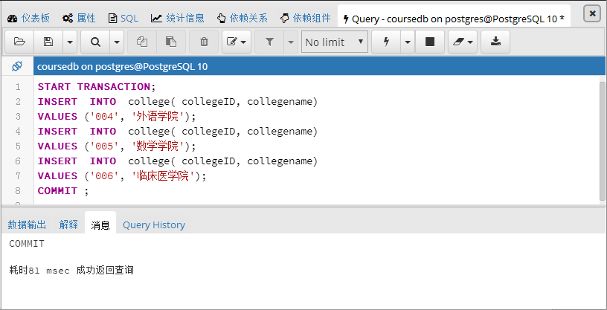
3.事务SQL程序执行
运行按钮
事务程序
结果消息

Slide 34
4.事务程序中不能使用的SQL语句
创建数据库 CREATE DATABASE
修改数据库 ALTER DATABASE
删除数据库 DROP DATABASE
恢复数据库 RESTORE DATABASE
加载数据库 LOAD DATABASE
备份日志文件 BACKUP LOG
恢复日志文件 RESTORE LOG
授权操作 GRANT
。。。

Slide 35
七、DBMS默认事务方式
若用户没有显式地定义事务时，DBMS按默认事务方式处理，即每执行一个SQL语句将自动构成一个事务。若将多条SQL语句定义为一个事务时，才使用专门的事务SQL语句显式地定义事务。

Slide 36
课堂讨论
1．在特定数据库应用处理中，为什么需要事务机制？
2．如何理解数据库事务的 ACID 特性？
3．在数据库系统中，为什么事务程序通常需要并发运行？
4．在 SQL 中，如何编写一个事务程序？
5．在数据库系统中，事务程序与一般 SQL 程序有何区别？
Notes:
计算机又称电脑。任何计算机，不管它是什么类型，都是由程序指令控制机器操作，完成特定工作任务。

Slide 37
5.3 并发控制
——事务调度

Slide 38
【本节学习目标】
了解数据库并发事务控制目的
了解并发事务调度控制需要解决的问题
理解并发事务调度原理与策略

Slide 39
一、为什么需要并发控制
当多个事务程序在DBMS系统中同时运行时，可能会出现对一些共享数据同时进行访问操作，如一些事务修改数据，另一些事务读取数据。这些并发的共享数据操作，如果在DBMS中没有一定的约束控制情况下，可能会带来数据不一致性或事务程序死锁问题。因此，在多个事务并发运行时，必须进行并发控制处理（保证每个事务都满足ACID）。--- 等同于串行化的调度，可串行化
并发控制目的
支持并发事务处理，使更多用户并行操作，提高系统的并发访问能力。
保证一个事务工作不会对另一个事务工作产生不合理的影响。
Notes:
计算机又称电脑。任何计算机，不管它是什么类型，都是由程序指令控制机器操作，完成特定工作任务。

Slide 40
二、并发控制需解决的问题
1.丢失更新数据
机票数量A
售票点1
售票点2
读
A=16
A=16
读
A=16
A=A-1
出售1
A=15
A=A-1
出售1
A=15
A=15
事务T1
事务T2
执行结果分析：剩余机票数A值为15，该数据有错，应为14。
Notes:
计算机又称电脑。任何计算机，不管它是什么类型，都是由程序指令控制机器操作，完成特定工作任务。

Slide 41
错误分析：
T1、T2两个事务并发执行，它们均对数据库共享数据A进行了非锁定资源的读写操作。
当事务T1和T2均读入该共享数据A并修改，T2提交的结果破坏了T1提交的结果，导致T1的修改被丢失。

Slide 42
2.不可重复读取
不可重复读取是指一个事务对一个共享数据重复多次读取，但前后读取的数据不一致。
假如A的初始数据为100
事务T1首次读取A的值为100
事务T1不知道其它事务修改A值
事务T1第2次读取A的值为200
因此，事务T1前后读取数据A的值不一致。
问题分析: 为什么出现不可重复读取？
事务T1读取某一数据后，事务T2对其做了修改，当事务T1再次读该数据时，得到与前一次不同的值。
Notes:
计算机又称电脑。任何计算机，不管它是什么类型，都是由程序指令控制机器操作，完成特定工作任务。

Slide 43
同类问题:
(1)事务T1按一定条件从数据库中读取了某些数据记录后，事务T2删除了其中部分记录，当T1再次按相同条件读取数据时，发现某些记录消失了。也称为不可重复读取。
(2)事务T1按一定条件从数据库中读取某些数据记录后，事务T2在其中插入了一些记录，当T1再次按相同条件读取数据时，发现多了一些记录。称为幻象读取。

Slide 44
3.脏数据读取
脏数据读取是指一个事务读取了被取消持久化的共享数据。
C初始值为100
T2读取C的中间结果为200
最终结果：
C恢复为100
问题分析：事务T2并不知道C值被T1恢复，因此，事务T2读取了脏数据。
Notes:
计算机又称电脑。任何计算机，不管它是什么类型，都是由程序指令控制机器操作，完成特定工作任务。

Slide 45
三、并发事务调度原理与策略
事务并发执行可能带来如下问题：
当多个事务并发存取共享数据时，由于不当的数据操作顺序，可能出现数据不一致性问题（“丢失更新数据”、“不可重复读”、“脏数据读”等问题）。
并发事务调度就是控制多个事务的数据操作语句按照恰当的顺序访问共享数据，使这些事务执行之后，避免造成数据的不一致性，即解决“丢失更新数据”、“不可重复读”、“脏数据读”等问题。

Slide 46
1.事务调度原理
在DBMS中，事务管理器将并发执行事务的SQL数据操作请求提交给并发控制调度器。由并发控制调度器将各个事务的SQL数据操作请求按照一定顺序进行调度执行，并完成对数据库缓冲区的读写操作。

Slide 47
2.事务调度策略
例 银行客户A的账户当前余款为1000元，客户B的账户当前余款为1500元。现在有两个事务T1和T2，其中T1事务将从客户A转账200元到客户B，T2事务也将从客户A转账400元到客户B。

Slide 48
账户A余款=400元
账户A余款=400元
账户B余款=2100元
账户B余款=2100元

Slide 49
账户A余款=400元
账户A余款=800元
账户B余款=2100元
账户B余款=1900元

Slide 50
结论：在事务并发执行中，只有当事务中数据操作调度顺序的执行结果与事务串行执行结果一样时，该并发事务调度才能保证数据操作的正确性和一致性。符合这样效果的调度称为可串行化调度。
DBMS并发事务调度目标：使并发事务调度实现的处理结果与串行化调度处理结果一致。

Slide 51
四、数据库锁机制
为了解决多个事务并发对共享数据进行新增、更新、删除、查询带来的数据不一致性问题时，需要对共享数据进行加锁访问。
基于锁表的数据库共享资源访问

Slide 52
1. 资源锁定访问
在DBMS中，通过加入锁表机制，来实现共享数据锁定访问，其加锁方式包含如下类型。
排它锁定(Lock-X)——锁定后，不允许其它事务对共享数据再加锁
共享锁定(Lock-S)——锁定后，只允许其它事务对共享数据添加读取锁
2. 资源锁定粒度
数据库——粒度最大
表——粒度较大
页面——粒度中等
行——粒度小

Slide 53
3. 资源锁定实施方式
隐式锁定——DBMS缺省执行
显式锁定——加锁命令显式执行

Slide 54
五、基于锁机制的并发控制协议
为了实现并发事务对共享数据访问的串行化调度执行，还必须约束它们对共享数据的操作访问必须是以互斥方式进行。这就需要用到基于数据库锁机制的并发控制协议。
1. 锁操作的相容性
 | 排它锁 | 共享锁 | 无锁
排它锁 | 否 | 否 | 是
共享锁 | 否 | 是 | 是
无锁 | 是 | 是 | 是

Slide 55
2. 加锁协议
一级加锁协议：任何事务在修改共享数据对象之前，必须对该数据执行排它锁定指令，直到该事务处理完成，才进行解锁指令执行。
特点：使用一级加锁协议，可避免出现更新丢失问题。但不能解决“不可重复读取”、“脏读”等数据不一致问题。
例 某航班剩余机票数据A的当前值为100张。现有分别来自不同售票点的两个并发事务T1和T2，其中T1事务将售出1张机票，T2事务将售出2张机票。以下分别给出它们在不加锁和按一级加锁协议的并发事务调度执行情况，见下图所示。

Slide 56
执行结果A=99，结果有错
执行结果A=97，结果正确

Slide 57
二级加锁协议：在一级加锁协议基础上，针对并发事务的共享数据读操作，必须对该数据执行共享锁定指令，读完数据后即刻释放共享锁定。
特点：该加锁协议不但可以防止“丢失更新”的数据不一致性问题，还可防止出现脏读数据问题。但有可能会出现“不可重复读取”的数据不一致问题。
例 某航班剩余机票数据A的当前值为100张。现有分别来自不同售票点的两个并发事务T1和T2，其中T1事务将售出1张机票，T2事务进行机票空余数查询。以下分别给出它们在按一级加锁协议执行和按二级加锁协议的事务调度执行情况，见下图所示。

Slide 58
T2事务读取了脏数据A=99
T2事务读取正确数据A=100

Slide 59
三级加锁协议：在一级加锁协议基础上，针对并发事务对共享数据进行读操作，必须对该数据执行共享锁定指令，直到该事务处理结束才释放共享锁定。
特点：该加锁协议不但可以防止“丢失更新”、“脏读”的数据不一致性问题，还可防止出现“不可重复读取”的数据一致性问题。
例 某航班剩余机票数据A的当前值为100张。现有分别来自不同售票点的两个并发事务T1和T2，其中T1事务将售出1张机票，T2事务进行机票空余数查询。以下分别给出它们在按二级加锁协议执行和按三级加锁协议的并发事务调度执行情况，见下图所示。

Slide 60
T2事务首次读取A=100
T2事务再次读取A=99
T2事务首次读取A=100
T2事务再次读取A=100

Slide 61
3. 不同级别锁协议比较
加锁协议级别 | 排它锁 | 共享锁 | 不丢失更新 | 不脏读 | 可重复读
一级 | 全程加锁 | 不加 | 是 | 否 | 否
二级 | 全程加锁 | 开始时加锁，读完数据释放锁定 | 是 | 是 | 否
三级 | 全程加锁 | 全程加锁 | 是 | 是 | 是

Slide 62
六、两阶段锁定协议
并发事务的正确调度准则：
一个给定的并发事务调度，当且仅当它是可串行化时，才能保证正确调度。
保证可串行化的一个协议是：二阶段锁定协议

Slide 63
二阶段锁定协议规定每个事务必须分两个阶段提出加锁和解锁申请:
增长阶段，事务只能获得锁，但不能释放锁。
缩减阶段，事务只能释放锁，但不能获得新锁。
事务T
增长阶段
缩减阶段
事务T符合两阶段锁定协议，可实现串行化调度。

Slide 64
判断下列事务是否可串行化调度？
事务T1
事务T2
加锁
加锁
解锁
加锁
加锁
解锁
解锁
解锁
不可串行化
可串行化
结论:若并发事务执行的所有事务都遵从两阶段锁定协议，则这些事务的任何并发调度都是可串行化调度，即这些并发调度执行结果可以保证数据库一致性。

Slide 65
七、死锁问题解决
1. 事务死锁
在基于锁机制的并发事务执行中，如果这些事务同时锁定两个以及以上资源时，可能会出现彼此都不能继续执行的状态，即事务死锁状态。
例 两个事务T1和T2，它们都需要加锁访问数据库表Table1和Table2，其事务程序见图6-20a所示。当这两个事务程序调度执行时，只要不是按可串行化调度执行，则它们在执行时会出现死锁状态，见图6-20b所示。
死锁： DBMS提供预防措施； 一旦发生死锁，DBMS必须有解锁方法

Slide 67
2. 死锁出现的必要条件
互斥条件 -- 一直占用资源，其他事务只能等待
请求和保持条件--已经获得了资源并保持， 还需其他资源
不剥夺条件 -- 已获得的资源直到事务完成才释放
环路等待条件 -- 出现事务-资源等待环路
3. 防范死锁的策略--用算法使系统尽量不出现死锁的条件
允许用户一次发出当前所需全部资源的锁定，使用完成后，再释放给其它用户访问。
规定所有应用程序锁定资源的顺序必须完全相同。
4. 解决死锁的办法
当发生死锁时，回滚其中的一个事务，并取消它对数据库所做的改动。

Slide 68
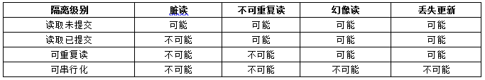
八、事务隔离级别
说明：事务隔离级别设置是在DBMS中执行SET TRANSACTION命令来实现或通过管理工具设置。事务隔离级别设置越高，出现数据不一致的可能性越小，但系统吞吐量也越小。

Slide 69
课堂讨论
1．当多个数据库事务并发运行时，可能会出现哪些数据不一致问题？
2．并发事务调度解决什么问题？
3．不同级别的加锁协议，可以分别解决哪些数据不一致问题？
4．两阶段锁协议将解决什么问题？
5．并发事务在运行过程中出现死锁的条件有哪些？
6．在 DBMS 中，事务隔离级别应如何设置？
Notes:
计算机又称电脑。任何计算机，不管它是什么类型，都是由程序指令控制机器操作，完成特定工作任务。

Slide 70
5.4 安全管理
——存取安全模型， ——用户、角色、权限管理

Slide 71
【本节学习目标】
了解数据库系统可能面临的安全风险
理解数据库系统安全体系
理解数据库存取控制安全模型
掌握数据库用户管理方法
掌握数据库权限管理方法
掌握数据库角色管理方法

Slide 72
一、数据库系统面临的安全风险
黑客利用系统漏洞，攻击系统运行、窃取和篡改系统数据。
内部人员非法地泄露、篡改、删除系统的用户数据。
系统运维人员操作失误导致数据被删除或数据库服务器系统宕机。
系统故障导致数据库的数据损坏、数据丢失、数据库实例无法启动。
意外灾害事件（火灾、水灾、地震等自然灾害）导致系统被破坏。
。。。
Notes:
计算机又称电脑。任何计算机，不管它是什么类型，都是由程序指令控制机器操作，完成特定工作任务。

Slide 73
二、数据库系统安全模型
身份验证：从应用系统层面确认登录用户是否是合法使用者
权限控制：从DBMS系统层面通过存取权限机制控制用户对数据的访问
系统防护：从操作系统层面提供的安全机制防范非法系统访问
加密存储：从数据存储层面通过加密算法对数据库中数据进行加密存储

Slide 74
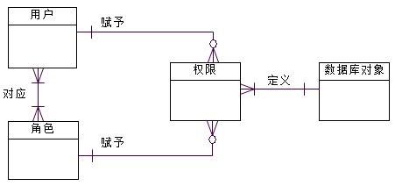
三、数据库存取权限控制安全模型
Notes:
计算机又称电脑。任何计算机，不管它是什么类型，都是由程序指令控制机器操作，完成特定工作任务。

Slide 75
例 在3.7.1节的工程项目管理系统中，假定系统用户有三类角色：员工、经理和系统管理员。它们对数据库各个表对象的拥有权限见下表所示。
表 | 员工 | 经理 | 系统管理员
DEPARTMENT | 读取 | 读取、插入、修改、删除 | 赋予权限、修改结构
EMPLOYEE | 读取、插入、修改 | 读取、插入、修改、删除 | 赋予权限、修改结构
PROJECT | 读取 | 读取、插入、修改、删除 | 赋予权限、修改结构
ASSIGNMENT | 读取 | 读取、插入、修改、删除 | 赋予权限、修改结构

Slide 76
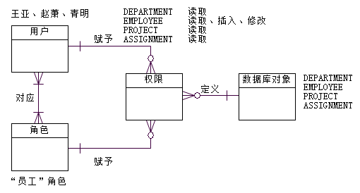
工程项目管理系统数据库存取权限控制安全模型设计
“员工”角色的用户存取访问权限

Slide 77
练习: 在选课管理系统中，有学生、教师和教务管理员角色。如何设计各角色的数据库表对象的访问操作权限?
数据库表 | 学生 (StudentRole) | 教师 (TeacherRole) | 教务管理员(AcademicRole)
College
Course
Teacher
Student
Plan
Register

Slide 78
选课管理系统中，学生、教师和教务管理员角色的数据库表对象访问权限设计
数据库表 | 学生 (StudentRole) | 教师 (TeacherRole) | 教务管理员(AcademicRole)
College | 查询 | 查询 | 查询、插入、修改、删除
Course | 查询 | 查询 | 查询、插入、修改、删除
Teacher | 查询 | 查询、修改 | 查询、插入、修改、删除
Student | 查询、修改 | 查询 | 查询、插入、修改、删除
Plan | 查询 | 查询 | 查询、插入、修改、删除
Register | 查询 | 查询 | 查询、插入、修改、删除

Slide 79
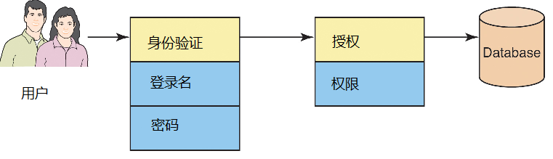
四、用户管理
用户要访问数据库，必须先在DBMS中创建其账号，并成为数据库的用户。此后，用户每次访问数据库，都需要在DBMS进行身份验证，只有合法用户才能进入系统，访问操作数据库对象。

Slide 80
用户管理——在数据库安全管理中，DBMS需要对每个用户进行管理，如用户创建、用户修改、用户删除管理等。
实现用户管理方式：
数据库服务器执行SQL语句管理用户
通过管理工具GUI操作管理用户
1. 用户创建SQL语句
CREATE USER <用户账号名> [ [WITH] option […]];

Slide 81
例 创建一个新用户，其账号名字为“userA”，密码为“123456”。该用户具有登录权限（Login）和角色继承权限（Inherit）系统权限，但它不是超级用户（SuperUser），不具有创建数据库权限（CreateDB）、创建角色权限（CreateRole）、数据库复制权限（Replication），此外数据库连接数（Connection Limit）不受限。
CREATE USER "userA" WITH
LOGIN
NOSUPERUSER
NOCREATEDB
NOCREATEROLE
INHERIT
NOREPLICATION
CONNECTION LIMIT -1
PASSWORD '123456';

Slide 82
用户创建SQL语句执行
运行按钮
SQL语句
结果消息

Slide 83
2. 用户修改SQL语句
ALTER USER <用户名> [ [ WITH ] option [ ... ] ]; --修改用户的属性
ALTER USER <用户名> RENAME TO <新用户名>; --修改用户的名称
ALTER USER <用户名> SET <参数项> { TO | = } { value | DEFAULT };
--修改用户的参数值
ALTER USER <用户名> RESET <参数项>; --重置用户参数值

Slide 84
例 修改用户“userA”的账号密码为“gres123”。同时也限制该用户的数据库连接数为10。
ALTER USER "userA"
CONNECTION LIMIT 10
PASSWORD 'gres123';

Slide 85
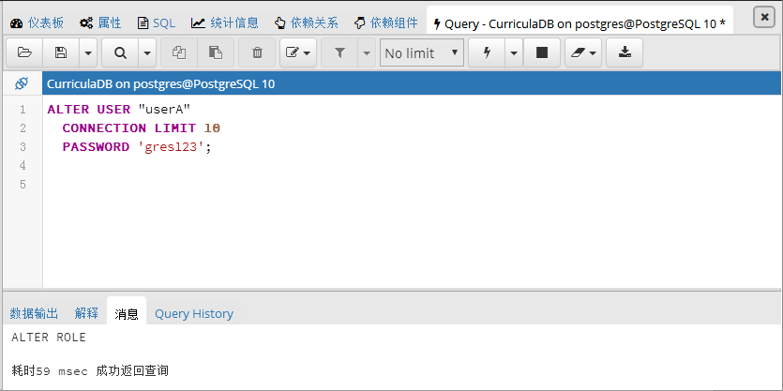
用户修改SQL语句执行
运行按钮
SQL语句
结果消息

Slide 86
3. 用户删除SQL语句
DROP USER <用户名>;
例 在数据库中，删除用户“userA”。可以通过执行如下用户删除SQL语句实现用户删除。
DROP USER userA;

Slide 87
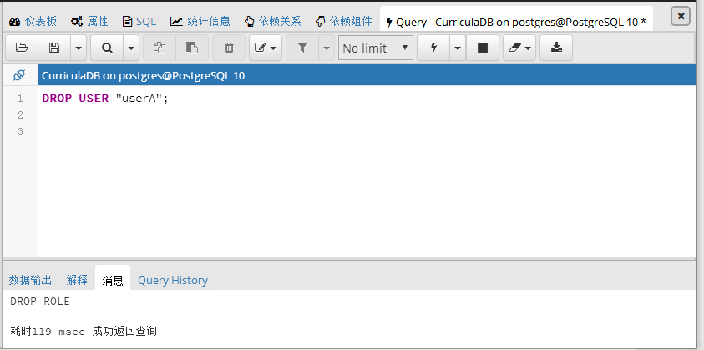
用户删除SQL语句执行
运行按钮
SQL语句
结果消息

Slide 88
五、权限管理
数据库权限管理是指DBA管理员或数据库对象拥有者对其所拥有对象进行权限控制设置。
权限管理基本操作：
授予权限
收回权限
拒绝权限
权限类别：
数据库系统权限
数据库对象访问操作权限
数据库对象定义操作权限

Slide 89
1. 权限管理SQL语句
GRANT <权限名> ON <对象名> TO {数据库用户名|用户角色名}；
REVOKE <权限名> ON <对象名> FROM {数据库用户名|用户角色名}；
DENY <权限名> ON <对象名> TO {数据库用户名|用户角色名}；
2. 权限管理实例
例 在3.7.1节的工程项目管理系统中，DBA管理员赋予员工用户（userA）对部门表（Department）、员工表（Employee）、项目表（Project）和任务表（Assignment）的读取数据权限。

Slide 90
对用户“userA”实现授权SQL程序如下
GRANT SELECT ON Department TO userA;
GRANT SELECT ON Employee TO userA;
GRANT SELECT ON Project TO userA;
GRANT SELECT ON Assignment TO userA;

Slide 91
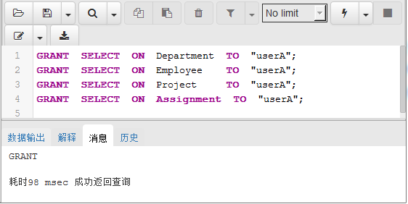
用户授权SQL语句执行
运行按钮
SQL语句
结果消息

Slide 92
六、角色管理
在DBMS中，为了方便对众多用户及其权限进行管理，通常将一组具有相同权限的用户定义为角色(Role)。
角色管理内容：
创建角色
修改角色
删除角色
角色管理实现方式：
执行SQL语句管理角色
通过GUI操作管理角色

Slide 93
1. 角色管理SQL语句
CREATE ROLE <角色名> [ [ WITH ] option [ ... ] ]; --创建角色
ALTER ROLE <角色名> [ [ WITH ] option [ ... ] ]; --修改角色属性
ALTER ROLE <角色名> RENAME TO <新角色名>; --修改角色名称
ALTER ROLE <角色名> SET <参数项> { TO | = } { value | DEFAULT };
--修改角色参数值
ALTER ROLE <角色名> RESET <参数项>; --复位角色参数值
DROP ROLE <角色名>; --删除指定角色

Slide 94
2. 角色管理实例
例 在工程项目管理系统中，假定需要在ProjectDB数据库内创建经理角色Role_Manager。该角色具有登录权限（Login）和角色继承权限（Inherit）系统权限，但它不是超级用户（SuperUser），不具有创建数据库权限（CreateDB）、创建角色权限（CreateRole）、数据库复制权限（Replication），此外数据库连接数（Connection Limit）不受限。
CREATE ROLE "Role_Manager" WITH
LOGIN
NOSUPERUSER
NOCREATEDB
NOCREATEROLE
INHERIT
NOREPLICATION
CONNECTION LIMIT -1;

Slide 95
角色创建SQL语句执行
运行按钮
SQL语句
结果消息

Slide 96
3. 角色权限授予
例 在创建好经理角色Role_Manager后，还需要赋予该角色对数据库表Department、Employee、Project、Assignment的插入、修改、删除、查询权限。
GRANT SELECT,INSERT,UPDATE,DELETE ON Department TO "Role_Manager";
GRANT SELECT,INSERT,UPDATE,DELETE ON Employee TO "Role_Manager";
GRANT SELECT,INSERT,UPDATE,DELETE ON Project TO "Role_Manager";
GRANT SELECT,INSERT,UPDATE,DELETE ON Assignment TO "Role_Manager";

Slide 97
角色授权SQL语句执行
运行按钮
SQL语句
结果消息

Slide 98
课堂讨论
1．数据库系统可能面临哪些安全风险？
2．如何构建一个完整的数据库系统安全体系？
3．如何应用数据库存取控制安全模型？
4．数据库用户管理的内容有哪些？
5．数据库角色管理的内容有哪些？
6．如何针对角色或用户进行数据库对象访问的权限管理？
Notes:
计算机又称电脑。任何计算机，不管它是什么类型，都是由程序指令控制机器操作，完成特定工作任务。

Slide 99
5.5 数据库备份与恢复

Slide 100
【本节学习目标】
了解数据库备份方法与类型
掌握PostgreSQL数据库备份方法
了解数据库恢复方法与类型
掌握PostgreSQL数据库恢复方法

Slide 101
一、数据库系统故障原因
数据库服务器硬件故障
系统软件故障
用户误操作
系统意外断电
。。。
二、数据库备份与恢复
数据库备份——是指将数据库当前数据和状态进行副本复制，以便当数据库受到破坏或丢失数据时可以进行修复。
数据库恢复——是指数据库中数据丢失或被破坏时，从备份副本将数据库从错误状态恢复到某一正确状态。
Notes:
计算机又称电脑。任何计算机，不管它是什么类型，都是由程序指令控制机器操作，完成特定工作任务。

Slide 102
三、备份内容与备份角色
备份内容——包括数据文件、日志文件等。
备份角色——可以是服务器管理员（sysadmin）、数据库所有者（db_owner）、数据库备份员（db_backupoperator）角色之一。
四、备份介质与备份时机
备份介质——包括磁盘阵列、磁带库、光盘库等。
备份时机——当系统数据库重要数据被修改、日志被清理、用户数据库创建、用户数据库加载等事件出现时。
Notes:
计算机又称电脑。任何计算机，不管它是什么类型，都是由程序指令控制机器操作，完成特定工作任务。

Slide 103
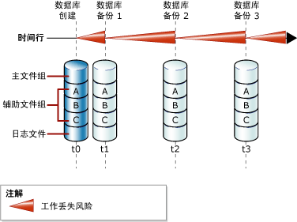
五、数据库备份方法
备份方法：
完全数据库备份
差异数据库备份
事务日志备份
文件备份
备份方式：
冷备份
热备份
Notes:
计算机又称电脑。任何计算机，不管它是什么类型，都是由程序指令控制机器操作，完成特定工作任务。

Slide 104
事务日志备份与恢复
两另个步骤：1. 事务正常时用日志文件记录所以数据的变化 2. 故障发生时， 用记录的日志进行恢复
1.记录变化 事务语句 日志文件-- 链表（事务日志节点）
begin trans <begin t>
update x <t, x, old-x, new-x>
。。。
commit/rollback commit/rollback
2. 恢复：
redo重做日志-- 从日志文件的末尾开始扫描， 重做所有commit的事务，x=new-x
undo回滚所有的rollback事务，把x= old-x
Notes:
计算机又称电脑。任何计算机，不管它是什么类型，都是由程序指令控制机器操作，完成特定工作任务。

Slide 105
六、数据库备份实现
备份实现方式：
执行SQL命令实现备份
操作GUI工具实现备份
实例操作： 备份SAMPLE数据库到一个G磁盘的根目录文件Sample.bak中。
BACKUP DATABASE SAMPLE
TO DISK = ‘G:\Sample.bak';
Notes:
计算机又称电脑。任何计算机，不管它是什么类型，都是由程序指令控制机器操作，完成特定工作任务。

Slide 106
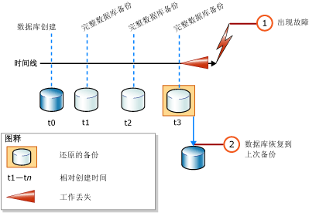
七、数据库恢复方法
1. 通过备份文件进行恢复
Notes:
计算机又称电脑。任何计算机，不管它是什么类型，都是由程序指令控制机器操作，完成特定工作任务。

Slide 107
实例操作： 从存储备份文件中恢复SAMPLE数据库。
RESTORE DATABASE SAMPLE
FROM DISK = ‘G:\Sample.bak';
当使用备份数据库文件将数据库恢复到一个已知节点后,然后重新处理当时的所有工作。
本方法特点：
恢复技术简单，易于实现
对于多用户系统，难以接受备份周期内出现的数据丢失
Notes:
计算机又称电脑。任何计算机，不管它是什么类型，都是由程序指令控制机器操作，完成特定工作任务。

Slide 108
2. 利用事务日志按前滚或回滚方式进行数据库恢复

Slide 109
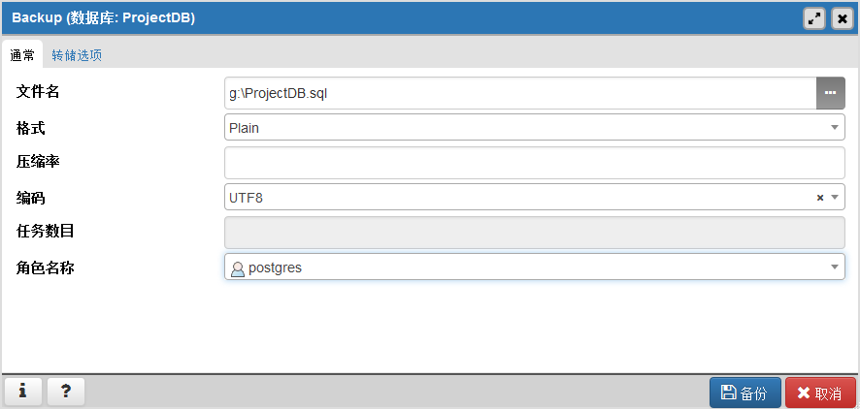
八、基于GUI的PostgreSQL 数据库系统备份与恢复
1. 数据库备份
Notes:
计算机又称电脑。任何计算机，不管它是什么类型，都是由程序指令控制机器操作，完成特定工作任务。

Slide 110
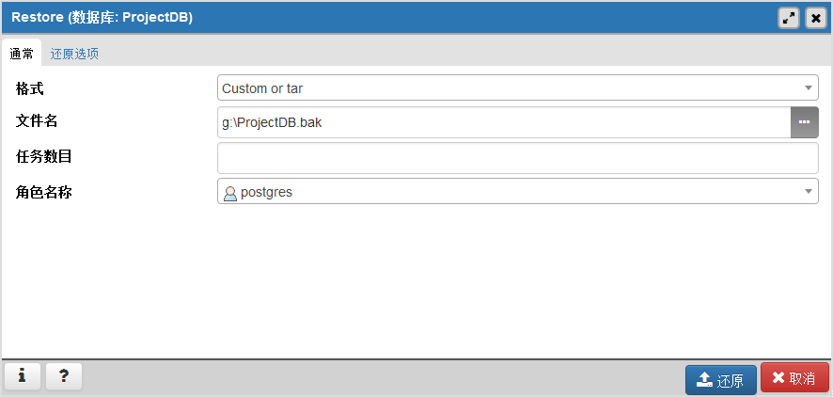
2. 数据库恢复
Notes:
计算机又称电脑。任何计算机，不管它是什么类型，都是由程序指令控制机器操作，完成特定工作任务。

Slide 111
课堂讨论
1．数据库系统的备份内容是什么？
2．典型的 DBMS 支持的备份方式有哪些？
3．PostgreSQL 数据库备份方法有哪些？
4．数据库出现哪些意外事件时，需要进行恢复处理？
5．PostgreSQL 数据库恢复方法有哪些？
Notes:
计算机又称电脑。任何计算机，不管它是什么类型，都是由程序指令控制机器操作，完成特定工作任务。

Slide 112
5.6 PostgreSQL数据库管理项目实践

Slide 113
【本节学习目标】
掌握数据库系统角色创建方法
掌握赋予数据库角色对象访问权限方法
掌握创建数据库用户及其角色赋予方法
掌握系统数据库备份方法
掌握系统数据库恢复方法

Slide 114
一、项目案例——成绩管理系统
本节结合一个“成绩管理系统”项目案例的数据库管理，学习PostgreSQL数据库管理操作，理解与掌握本章所学习的安全管理、数据库备份与恢复管理等技术方法。
成绩管理数据库
GradeDB
学生信息表（Student）
教师信息表（Teacher）
课程信息表（ Course）
成绩记录表（Grade）
Notes:
计算机又称电脑。任何计算机，不管它是什么类型，都是由程序指令控制机器操作，完成特定工作任务。

Slide 115
二、数据库角色管理
根据成绩管理系统需求，本系统设计三类数据库角色：
学生（R_Student）、教师（R_Teacher）和教务人员（R_TAdmin）。
CREATE ROLE "R_Student" WITH --创建学生角色
LOGIN
CONNECTION LIMIT -1;
CREATE ROLE "R_Teacher" WITH --创建教师角色
LOGIN
CONNECTION LIMIT -1;
CREATE ROLE “R_TAdmin” WITH --创建教务人员角色
LOGIN
CONNECTION LIMIT -1;
Notes:
计算机又称电脑。任何计算机，不管它是什么类型，都是由程序指令控制机器操作，完成特定工作任务。

Slide 116
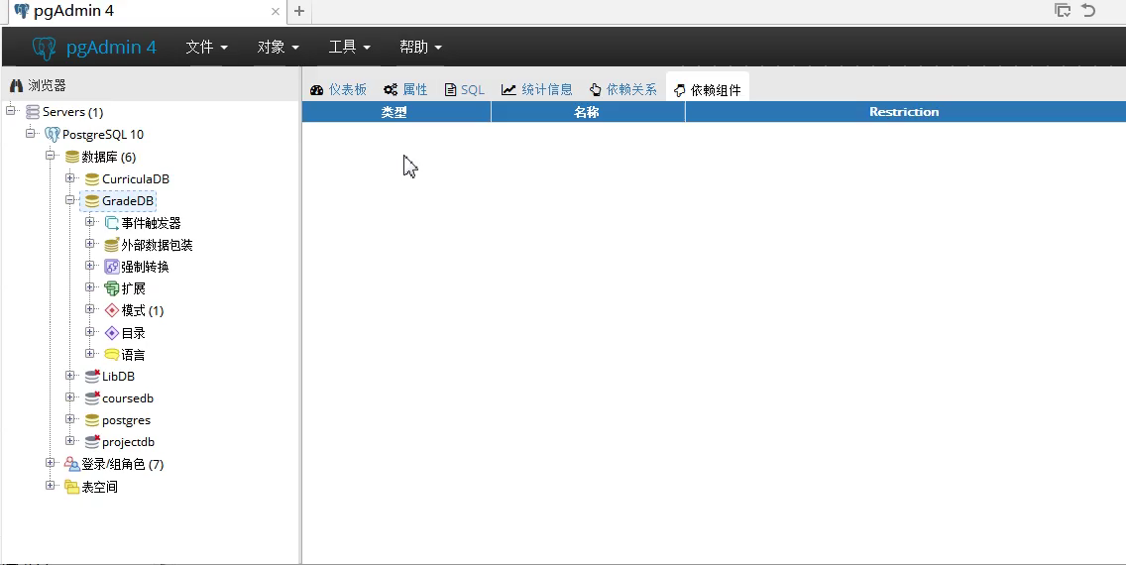
角色创建SQL程序执行

Slide 117
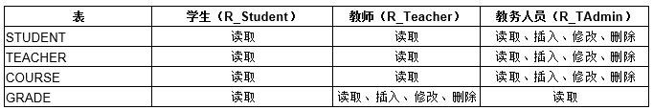
三、数据库角色权限设计与实现
Notes:
计算机又称电脑。任何计算机，不管它是什么类型，都是由程序指令控制机器操作，完成特定工作任务。

Slide 118
赋予各个角色的数据库对象访问权限SQL程序
GRANT SELECT ON STUDENT TO "R_Student";
GRANT SELECT ON TEACHER TO "R_Student";
GRANT SELECT ON COURSE TO "R_Student";
GRANT SELECT ON GRADE TO "R_Student";
GRANT SELECT ON STUDENT TO "R_Teacher";
GRANT SELECT ON TEACHER TO "R_Teacher";
GRANT SELECT ON COURSE TO "R_Teacher";
GRANT SELECT,INSERT,UPDATE,DELETE ON GRADE TO "R_Teacher";
GRANT SELECT,INSERT,UPDATE,DELETE ON STUDENT TO "R_TAdmin";
GRANT SELECT,INSERT,UPDATE,DELETE ON TEACHER TO "R_TAdmin";
GRANT SELECT,INSERT,UPDATE,DELETE ON COURSE TO "R_TAdmin";
GRANT SELECT,INSERT,UPDATE,DELETE ON GRADE TO "R_TAdmin";

Slide 119
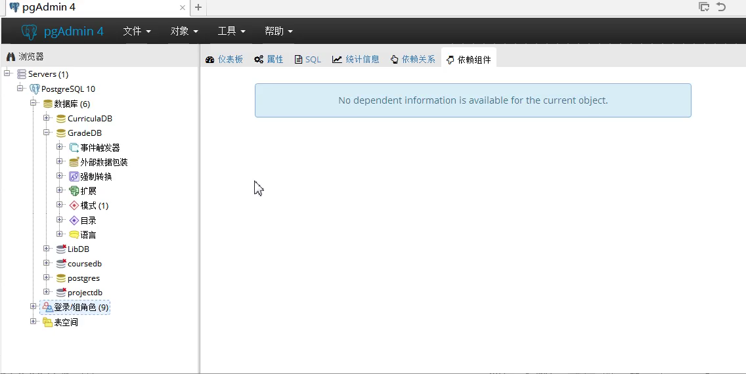
角色授权SQL程序执行

Slide 120
四、数据库用户管理
本系统创建一个学生用户（StudentUser）和一个教师用户（TeacherUser），并分别赋予学生角色（R_Student）和教师角色（ R_Teacher），初始密码为123456。
CREATE USER "StudentUser" WITH
LOGIN
CONNECTION LIMIT -1
IN ROLE "R_Student"
PASSWORD '123456';
CREATE USER "TeacherUser" WITH
LOGIN
CONNECTION LIMIT -1
IN ROLE "R_Teacher"
PASSWORD '123456';
Notes:
计算机又称电脑。任何计算机，不管它是什么类型，都是由程序指令控制机器操作，完成特定工作任务。

Slide 121
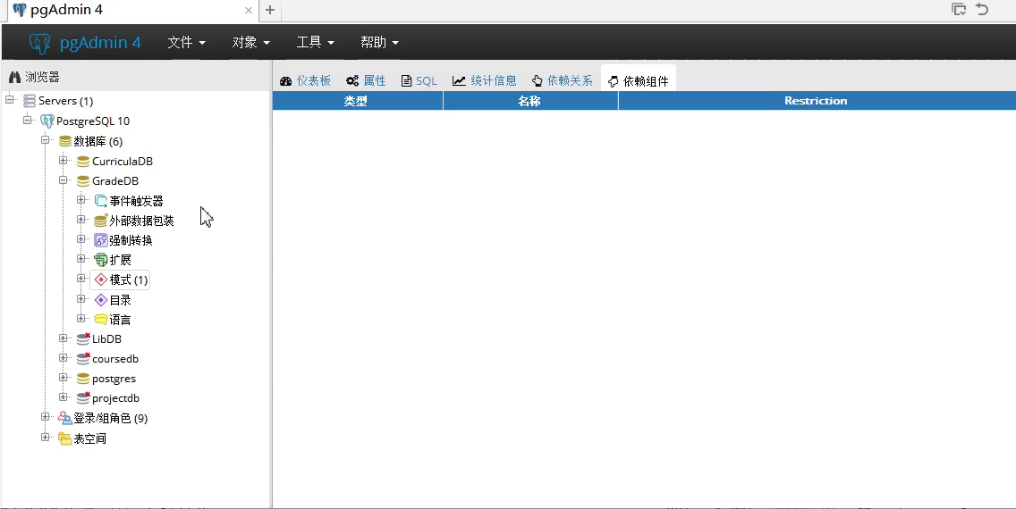
用户创建SQL程序执行
创建学生用户（StudentUser）和教师用户（TeacherUser）
Notes:
计算机又称电脑。任何计算机，不管它是什么类型，都是由程序指令控制机器操作，完成特定工作任务。

Slide 122
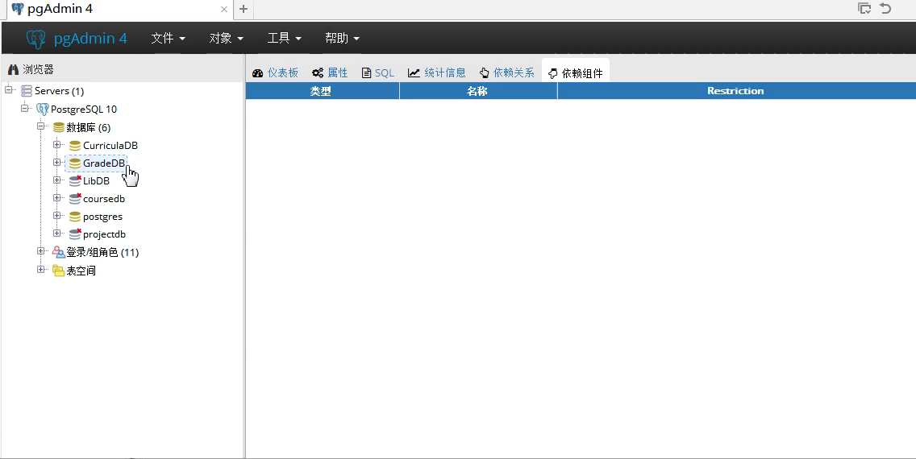
五、数据库备份
成绩管理数据库（GradeDB）备份
Notes:
计算机又称电脑。任何计算机，不管它是什么类型，都是由程序指令控制机器操作，完成特定工作任务。

Slide 123
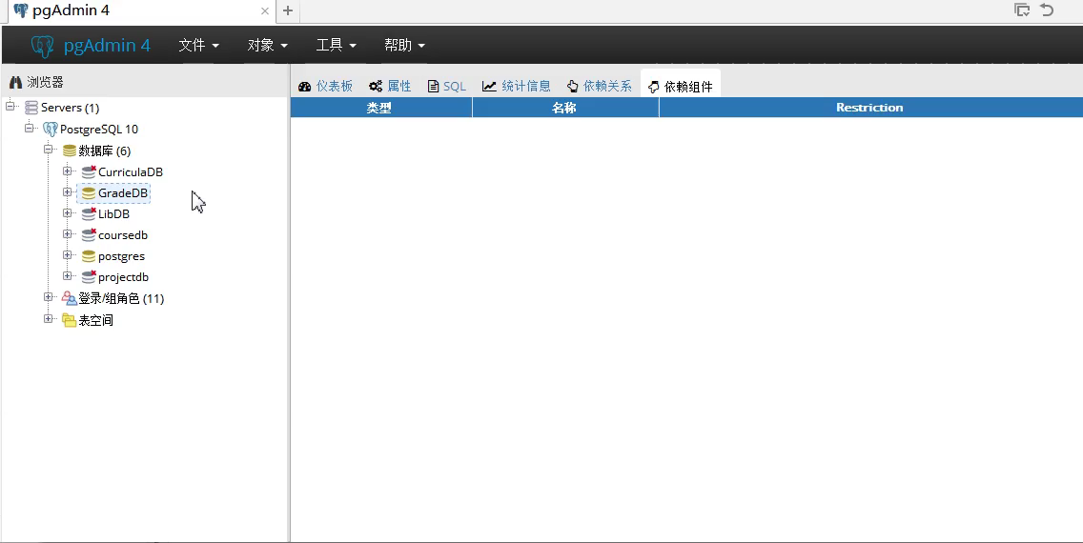
六、数据库恢复
成绩管理数据库（GradeDB）恢复
Notes:
计算机又称电脑。任何计算机，不管它是什么类型，都是由程序指令控制机器操作，完成特定工作任务。

Slide 124
课堂讨论
1．在 PostgreSQL 数据库中，如何设计实现成绩管理系统数据库角色？
2．在 PostgreSQL 数据库中，如何给数据库角色赋予对象访问权限？
3．在 PostgreSQL 数据库中，如何创建成绩管理系统数据库用户并赋予角色？
4．在 PostgreSQL 数据库中，如何验证用户的数据库访问权限？
5．在 PostgreSQL 数据库中，如何实现图书借阅管理系统数据库备份？
6．在 PostgreSQL 数据库中，如何实现图书借阅管理系统数据库恢复？
Notes:
计算机又称电脑。任何计算机，不管它是什么类型，都是由程序指令控制机器操作，完成特定工作任务。

Slide 125
本章学习结束！

